Slide 1
Git과 협업
Notes:
수업노트 주소
https://clever-newsprint-4a9.notion.site/git-30553c7930e0448085ec310215631bc5

Slide 2








Slide 3
1. 협업 방법론 이해하기

Slide 4
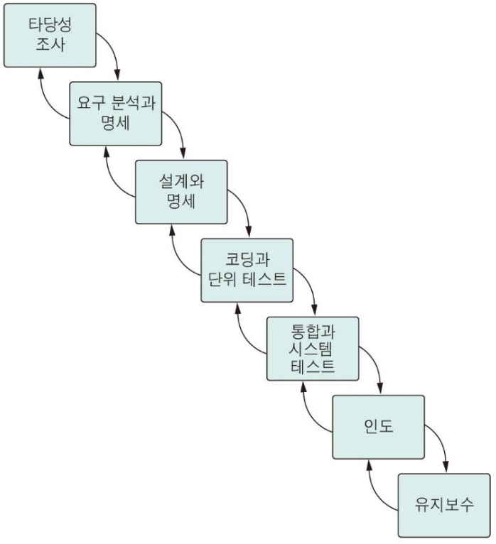
Waterfall
Waterfall Model ( 폭포수 모델 )
가장 익숙한 소프트웨어 개발 기법
고전적인 소프트웨어 생명 주기
병행 수행되지 않고 순차적으로 수행
Notes:
한 단계가 완료 된 후에야 다음 단계로 넘어가는 특성!
** 생명주기 : 소프트웨어의 생명주기는 소프트웨어가 기획, 설계, 구현, 배포, 유지보수, 종료까지 이어지는 단계를 의미.
*요구사항 분석 – 시스템이 수행해야 할 기능과 요구사항을 명확히 정의 - 고객과 인터뷰, 요구사항 문서 작성, 검토
*시스템 설계 – 요구사항을 바탕으로 시스템의 구조와 컴포넌트를 설계
DB 설계, 상세 설계
*구현 – 설계된 시스템을 실제 코드로 작성 / 소프트웨어 개발
코드 작성
*테스트 – 개발된 시스템이 요구사항을 충족하는지 검증, 결함 발견 및 수정
** 인도 : 개발된 소프트웨어를 고객(사용자)에게 전달하고 배포하는 과정.
* 유지보수 – 운영하면서 필요 시 수정, 업그레이드, 버그수정 진행

Slide 5
Waterfall Model의 장단점
장점
단순한 모델이라 이해가 쉽다.
단계별로 정형화된 접근이 가능해 문서화가 가능하다.
프로젝트 진행 상황을 한눈에 명확하게 파악 가능하다.
단점
변경을 수용하기 어렵다.
시스템의 동작을 후반에 가야지만 확인이 가능하다.
대형 프로젝트에 적용하는 것이 부적합하고, 일정이 지연될 가능성이 크다.
Notes:
*단점
요구사항 변경에 유연하게 대응하기 어려움.
후반 단계에서 결함을 발견하기 때문에 수정 비용이 많이 듬.
요구사항이 명확하고 변화가 적은 프로젝트에 적합

Slide 6

Agile
짧은 주기의 개발 단위를 반복해 하나의 큰 프로젝트를 완성해 나가는 것
🔑협력과 피드백
🔑유연한 일 진행 + 빠른 변화 대응
Notes:
애자일은 기민한, 민첩한 이라는 뜻
* 짧은 주기의 개발단위 -> ( 설계, 개발, 테스트, 배포)를 반복
애자일 방법론은 소프트웨어 개발에서 변화를 수용하고, 빠르게 적응하며, 지속적으로 개선하기 위한 접근 방식.

Slide 7
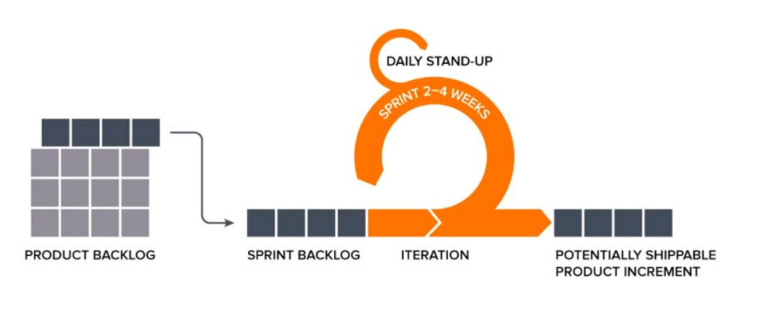
Agile
짧은 주기로 설계, 개발, 테스트, 배포 과정을 반복
요구 사항을 작은 단위로 쪼개 그에 대한 솔루션을 만들고, 빠르게 보여줌으로써 요구 사항에 대한 검증을 진행
Notes:
긴 개발 주기를 여러 개의 짧은 반복으로 나누어서 개발.
애자일은 고객과의 협력을 중시, 지속적으로 고객의 피드백을 받아서 바로바로 반영하고 고객의 요구사항 변화에 유연하게 대응함.

Slide 8
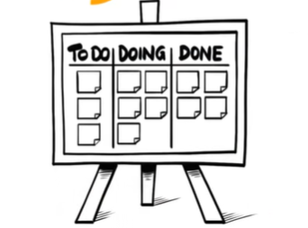

Agile 방법론
Scrum(스크럼)
Kanban(칸반)
Notes:
대표적인 애자일 프레임워크
애자일 개발 방법론은 / 특정 개발 방법론을 가리키는 말이 아니고 낭비 없이 신속하게 개발을 가능하게 하는 다양한 방법론을 통틀어 말함.

Slide 9
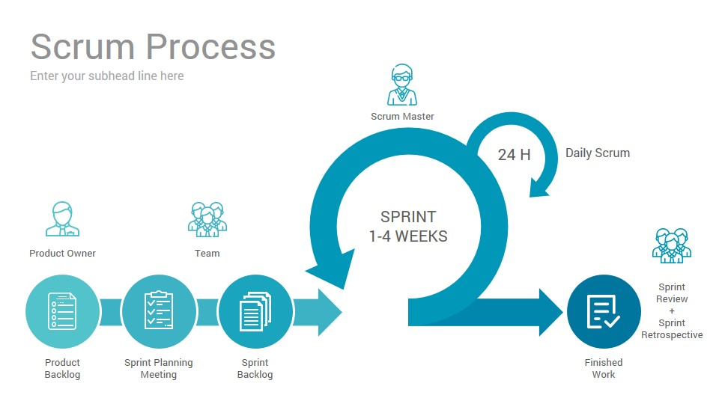
Sprint(스프린트)
작은 기능에 대해
“계획, 개발, 테스트, 기능 완료”
에 대해 주기적으로 시행하는 것
일반적인 스프린트 주기 : 1~4주
Notes:
**스프린트
전력질주라는 뜻.
반복적인 개발주기를 의미.
** 스프린트 회고
스프린트 활동을 되돌아보며 개선점 검토.
장점 – 스프린트 마다 실행 가능한 결과물을 통해 사용자와 충분한 의견 나눔
일일회의를 통해 팀원 간 신속한 조율 가능
단점 – 추가 작업 시간 필요 (스프린트가 끝날 때마다 실행 가능한 결과물이 필요하므로 작업 시간이 더 필요)
- 프로세스 품질 평가 불가

Slide 10
Scrum(스크럼)
개발자와 고객 사이의 지속적인 커뮤니케이션을 통해 요구사항을 수용
고객이 결정한 사항을 가장 우선적으로 시행
팀원들과 주기적인 미팅을 통해 프로젝트를 점검
주기적으로 제품 시현을 하고 고객으로부터 피드백 수용
Notes:
https://juni-official.tistory.com/190 매일 일일 스크럼회의 (daily Scrum)
- 짧게 15분 정도의 시간으로 진행 상황 점검이나 간단하게 진적 상황 등을 회의, 조직마다 다름

Slide 11
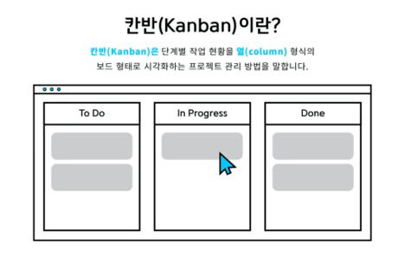
Kanban(칸반)
장점
업무 흐름의 시각화
진행 중 업무의 제한
명시적 프로세스 정책 수립
업무 흐름의 측정과 관리
Notes:
작업흐름을 시각화, 지속적인 개선을 목표로 하는 방법론
작업 항목을 보드에 시각적으로 관리하며, 각 항목의 진행 상태를 명확히 표시.
유연한 구조, 작업 흐름을지속적으로 관리하고 필요에 따라 조정.

Slide 12
2. Git과 협업

Slide 13
Git 협업 이해하기
협업은 2명이상의 개발자가 하나의 프로젝트에서 서로 다른 작업을 하는 것을 말함
브랜치는 하나의 main브랜치에서 여러가지 작업을 위한 브랜치를 생성하는 것으로 소규모 협업에 적당
하지만 개발자가 많아져서 100명 이상이 브랜치를 생성하고 올리는 작업을 한다면?
브랜치가 복잡해지고 관리하기 힘들게 될 것
이런 불편한 점을 해결 하기 위한 방법은 저장소를 통째로 복제(fork)하면 됨

Slide 14
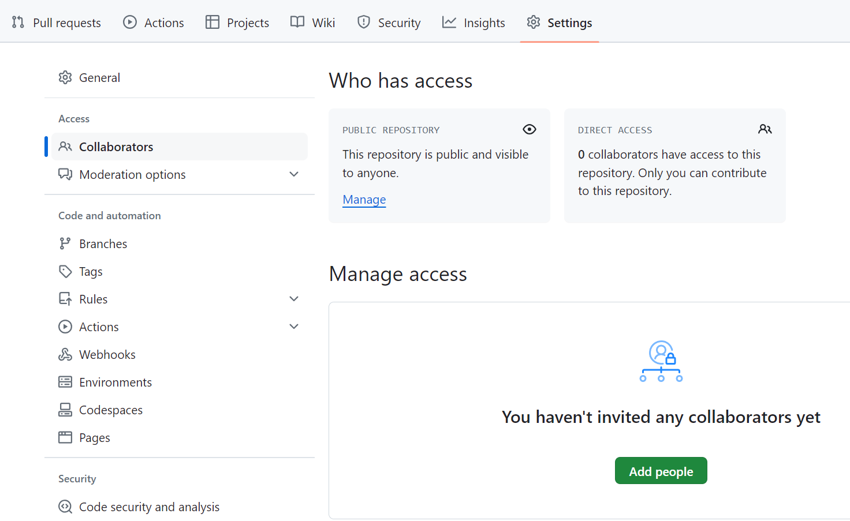
소규모 협업하기
Git 원격저장소에 코드를 직접 푸쉬할 수 있는 사람은 소유자만 가능
다른 사람들이 내 원격저장소에 브랜치를 만들어서 코드를 푸쉬하게 하려면 협력자로 등록
원격저장소에서 Settings -> Collaborators
권한을 줄 작업자를 추가하게 되면 해당 작업자에게 승인메일이 보내짐. 작업자가 메일을 승인하게 되면 해당 원격저장소에 푸쉬할 수 있게 됨

Slide 15
대규모 협업하기
원격저장소를 복제하여 협업하기
원본의 원격저장소를 통째로 복제하게 되면 모든 커밋 이력도 복제되어 또 하나의 원격저장소가 생성됨
원본의 원격저장소에 영향을 끼치지 않으므로 복제된 원격저장소에서 코드를 수정해서 작업할 수 있음
소규모 협업에서도 협력자로 등록하지 않고 복제하여 사용해도 됨

Slide 16
GitHub 협업 방식
Collaborator
Remote Repo.의 협력자(Collaborator)로 등록하여 특정 권한을 부여하고 하나의 Remote Repo.를 공유하는 방법
Fork
다른 사람의 Remote Repo.를 복사(정확히는 Fork)하여 각자의 Remote Repo.에서 작업 후 원본(Upstream) Remote Repo.와 Merge 하는 방법
Notes:
뒤에 배움

Slide 17
Collaborator
소규모 개발 팀에 적합
여러 명이 origin(Remote Repo.)에 push를 하기 때문에 merge conflict를 항상 주의해야 함
commit을 하기 전에 “항상” fetch 및 pull을 수행하여 local repo.의 commit 상태를 origin과 똑같이 만들 것!
같은 파일을 여러 명이 동시에 편집하지 않는 것은 필수!
또는 함수, 클래스 단위로 나눠서 작업 후 merge conflict를 예상하고 작업

Slide 18
Collaborator
Local
방금 만든 commit
push 오류!
Remote
다른 사람이 push
Local
commit 전 pull
pull 하고 commit
push 가능!
Remote
다른 사람이 push

Slide 19
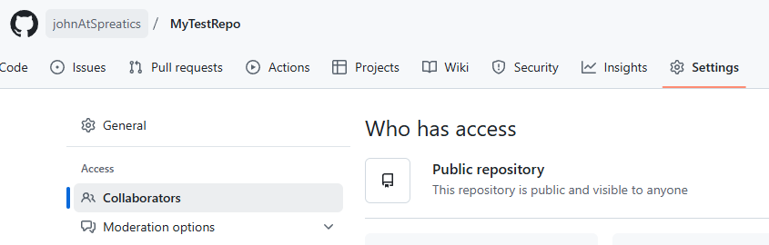
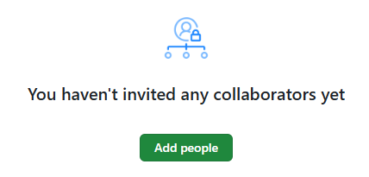
Collaborator
GitHub에서 Collaborator 추가
GitHub Repo. 웹 페이지 > Settings > Collaborators > Add people
email로 초대, 초대받은 사람은 email 확인 후 수락

Slide 20
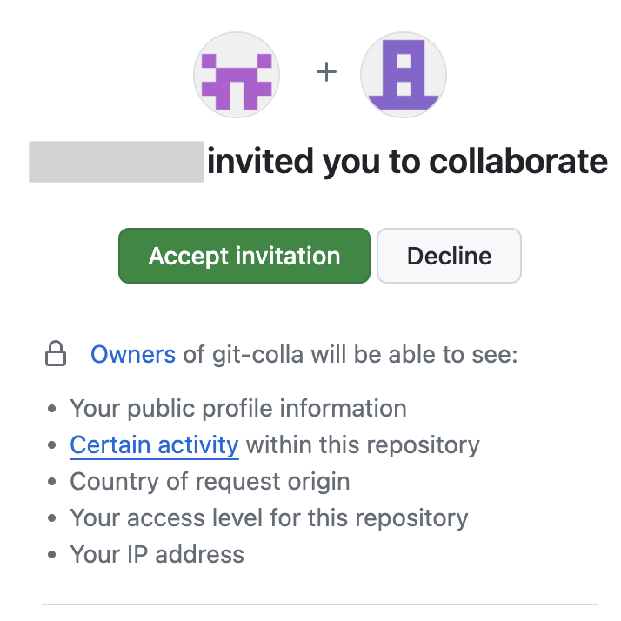
실습. 다른사람을 협력자로 등록하기
옆 사람과 아이디를 공유하여 본인의 Git 저장소에 2명씩 다른사람을 추가하기
추가하는 방법 : 본인의 원격저장소에서 Settings -> Collaborators
초대받으셨으면 본인의 메일함에 메일이 오게 됩니다.
accept invitation누르셔서 초대한 사람의 Git 저장소에
협력자로 등록하세요
초대받은 저장소 확인은 github 내 프로필 -> Settings -> Repositories

Slide 21
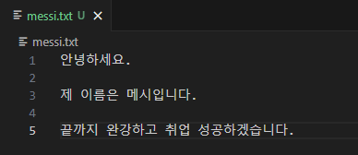
실습. 초대받은 저장소 clone
초대받은 수 만큼 본인 컴퓨터에 각각 다른이름으로 폴더를 생성
각 폴더에 초대받은 Git 저장소를 clone
본인이름으로 브랜치와 텍스트 파일 생성
텍스트 파일에는 본인 소개글을 적고 푸쉬하기
예)
Notes:
1. ✅ Require a pull request before merging
해석: 병합 전에 Pull Request를 반드시 사용해야 함 설명: 직접 브랜치에 푸시하는 것을 막고, 병합은 반드시 PR(Pull Request) 과정을 통해서만 가능하도록 설정합니다.
2. 🔽 Required approvals
해석: 리뷰어의 승인 횟수를 설정 설명: Pull Request가 병합되기 전에, 지정된 최소 승인 횟수(예: 1명 이상)를 만족해야 병합할 수 있습니다.
3. ☑️ Dismiss stale pull request approvals when new commits are pushed
해석: PR 승인 후 새로운 커밋이 발생하면 기존 승인을 무효화 설명: 코드가 바뀌면 다시 리뷰받아야 하므로, 새 커밋이 푸시되면 기존 리뷰 승인 상태를 초기화합니다.
4. ⬜ Require review from Code Owners
해석: 특정 파일을 담당하는 코드 소유자의 리뷰 필요 설명: CODEOWNERS 파일을 기준으로, 특정 파일을 다루는 사람의 승인을 요구합니다.
5. ⬜ Require approval of the most recent reviewable push
해석: 마지막 푸시에 대해 승인 필요 설명: 가장 최근에 푸시된 코드에 대해서는 PR 작성자 외 다른 사람이 승인해야 병합됩니다.
6. ⬜ Require conversation resolution before merging
해석: 리뷰 코멘트가 모두 해결되어야 병합 가능 설명: PR 내 리뷰어들이 단 댓글 중 '해결되지 않은 대화(Conversation)'가 남아있으면 병합을 막습니다.

Slide 22
Fork
다른 사람의 Remote Repo.를 복사하여 가져옴
복사해온 Remote Repo.는 원본(Upstream)과 연결되어 있음
복사해온 Remote Repo.를 Clone하여 작업 후 Upstream과 Merge 할 필요가 있을 경우 Pull Request를 생성
원본 Remote Repo.의 소유자는 Pull Request를 수락하여 Forked Repo.를 origin에 Merge
Notes:
내가 포크한 저장소는 원래 저장소(Upstream) 와 연결되어 있어서, 추후에 원본에 변경사항이 생기면 업데이트도 가능하고, 기여도 가능합니다.
🔹 Upstream: 원래 원본 저장소 🔹 Origin: 내 포크된 저장소

Slide 23



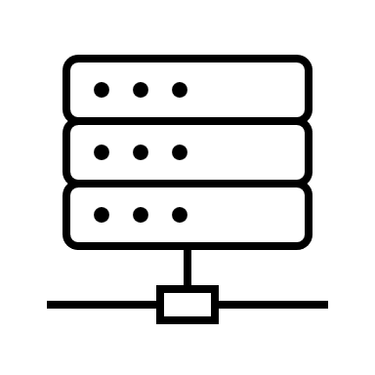
Fork
Fork
Fork Sync/Pull Request
원본
복사본
push/pull
Clone
로컬

Slide 24
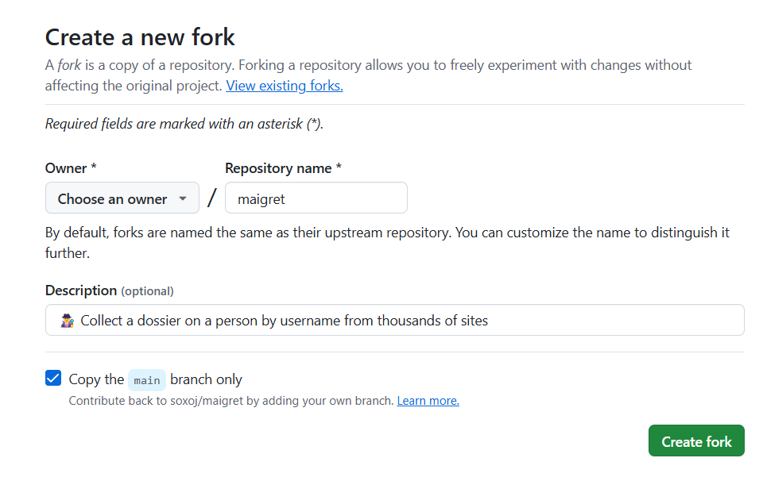
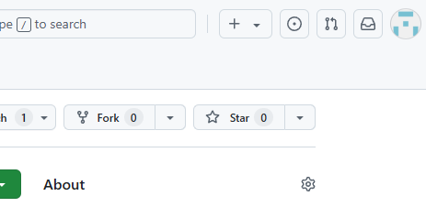
Fork
main 브랜치만 가져올지 말지 선택

Slide 25
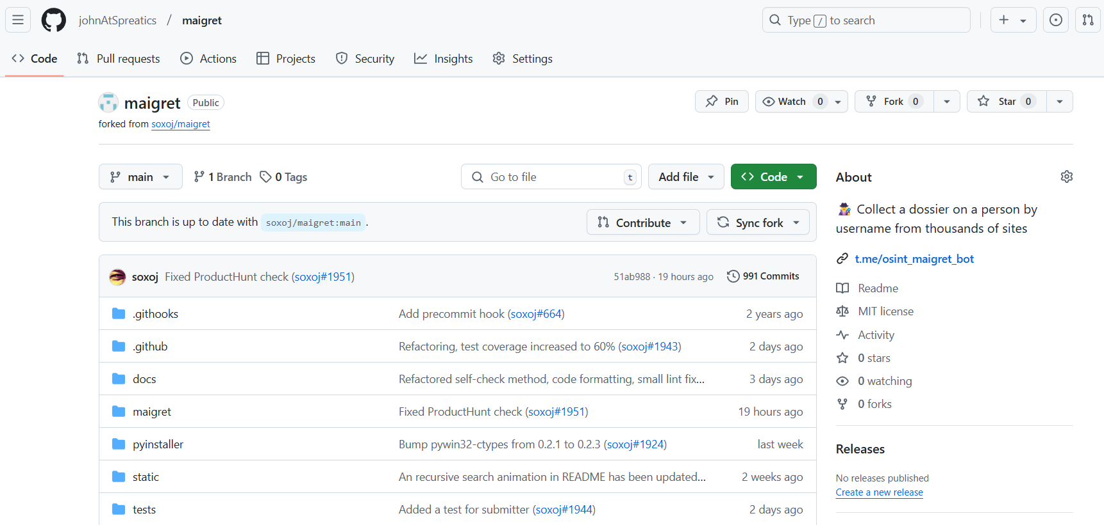
Fork

Slide 26
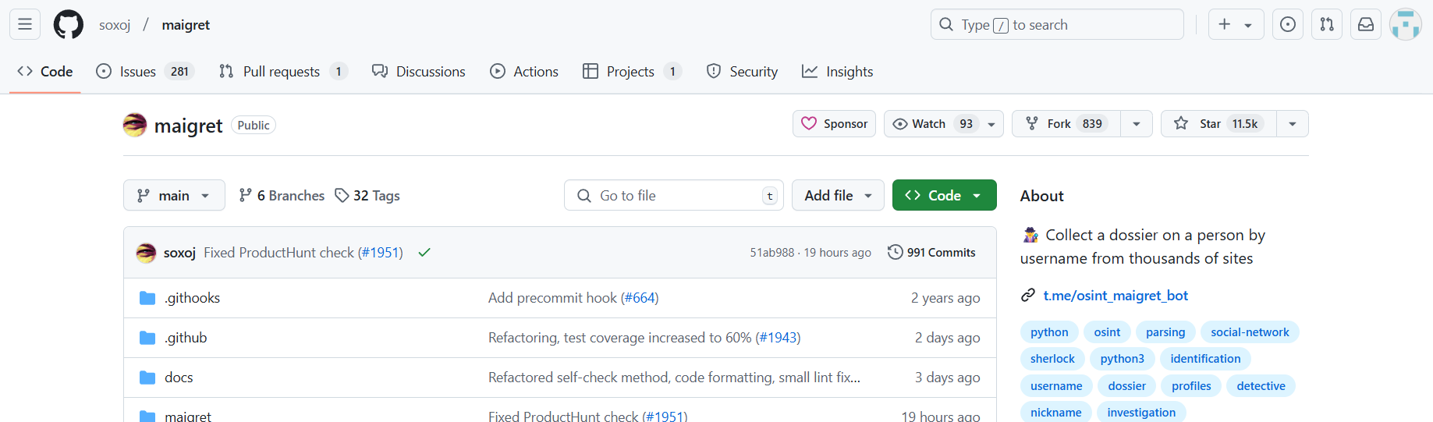
Fork
public 으로 설정된 Remote Repo.는 누구나 Fork 가능!
https://github.com/trending
Notes:
Fork 후 merge 까지 하는 과정은 이따 Rq 배우고 나서 진행.
혼자 git 계정 2개로 주고 받으려면 “자격증명관리자” & config user.name user.email 수정해서 권한 챙기기.

Slide 27
3. Pull request

Slide 28
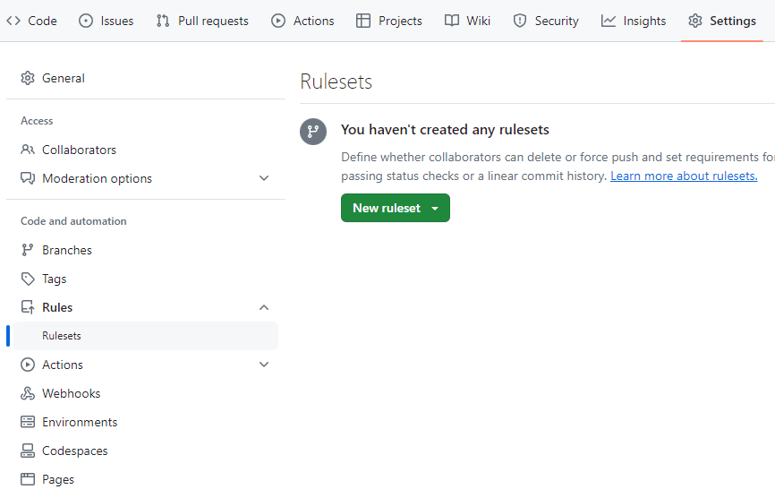
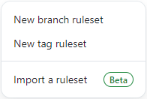
원격저장소 브랜치 규칙 생성하기
규칙을 생성하여 내 원격저장소에 병합을 제한할 수 있음
이는 무작위로 병합하여 코드가 오류나는 것을 방지

Slide 29
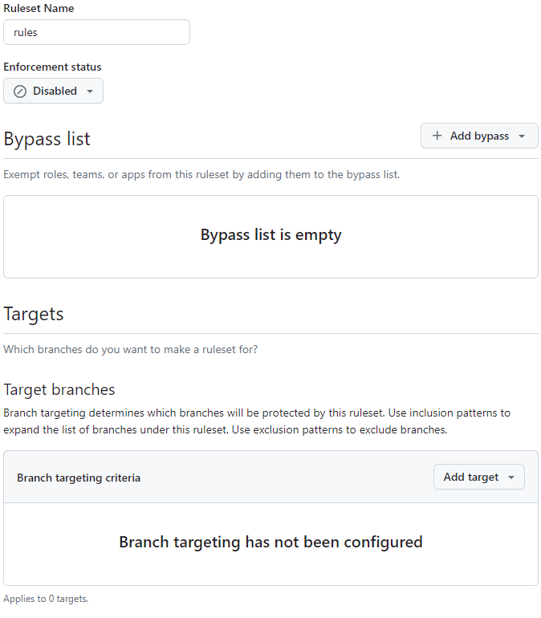
원격저장소 브랜치 규칙 생성하기
규칙의 이름
규칙의 사용 유/무
이 규칙에서 제외할 팀, 권한, 앱
이 규칙을 적용할 브랜치
Notes:
브랜치 보호 규칙을 설정할 수 있는 페이지이며, 협업 중 실수로 중요한 브랜치가 변경되지 않도록 제한할 수 있는 기능
Bypass list - 특정 사용자, 팀, 앱은 이 규칙을 무시. (예외)
Target branchs
- 이 규칙을 적용할 브랜치를 지정하는 영역

Slide 30
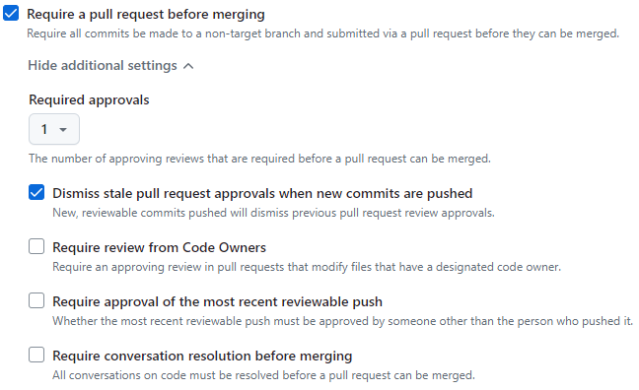
원격저장소 브랜치 규칙 생성하기
병합전 pull request를 사용
리뷰어에 등록된 사용자들이 승인을 해줘야 병합가능
리뷰어가 승인 후 병합전 코드가 변경 되었다면 다시 승인을 요청
파일의 코드 소유자가 있는 경우 해당 파일은 코드 소유자의 승인 필요
코드 작성자 외 다른 리뷰어가 승인
모든 리뷰가 해결 되어야 병합 가능

Slide 31
Pull Request 란?
Merge를 수행하기 앞서 변동사항 체크 및 허락을 받는 것
일반적으로 Forked Repo. -> Origin Repo. 로 Merge 할 때 사용
또는, Collaborator 관계에서도 활용 가능
공유하는 Remote Repo.에 사용자 별로 Branch를 만들고, 사용자 Branch에서 main Branch로 Merge 요청을 할 때 이용 가능

Slide 32
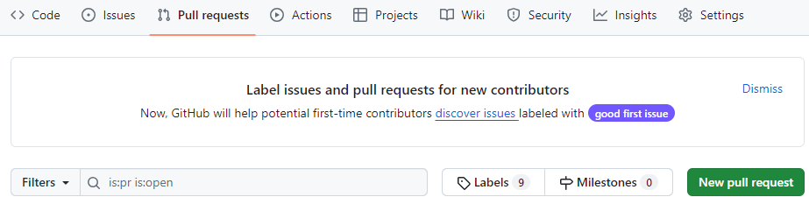
Pull request
github에서 코드를 병합하는 방법
브랜치를 최근에 푸쉬했을때 github에 아래와 같은 메시지가 출력됨
그 외에 풀 리퀘스트 하고 싶다면 New pull request 클릭

Slide 33
Pull request
compare에 있는 브랜치가 base의 브랜치로 병합된다는 뜻
두개의 브랜치가 병합되기 전 코드 상태를 자동으로 비교 시켜 줌
메세지
Able to merge : 바로 merge가 가능
Can’t automatically merge : 충돌 발생으로 충돌 해결 후 merge 가능

Slide 34
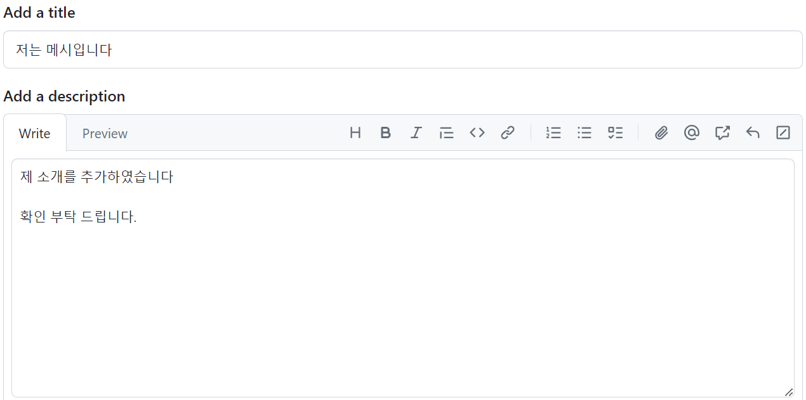
Pull request
풀 리퀘스트 제목
협업하는 동료에게 어떤 내용을 작업하였는지 적는곳

Slide 35
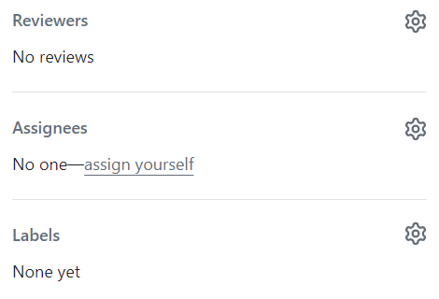


Pull request
동료들에게 해당 풀 리퀘스트에 대해 검토해 달라고 요청할 때 여기에 동료들을 추가함(선택사항)
해당 풀 리퀘스트 담당자 – 보통 본인(선택사항)
해당 풀 리퀘스트에 라벨 달아줄 때 사용(선택사항)
풀 리퀘스트 생성(일반적)
풀 리퀘스트 생성하지만 merge는 되지않음 pull request는 하지만 아직 작업 중이라는 뜻 보통 코드에 대해 여러명이 토론을 진행할때 사용
Notes:
여기까지 모두 작성 후 create pull request 버튼 클릭

Slide 36
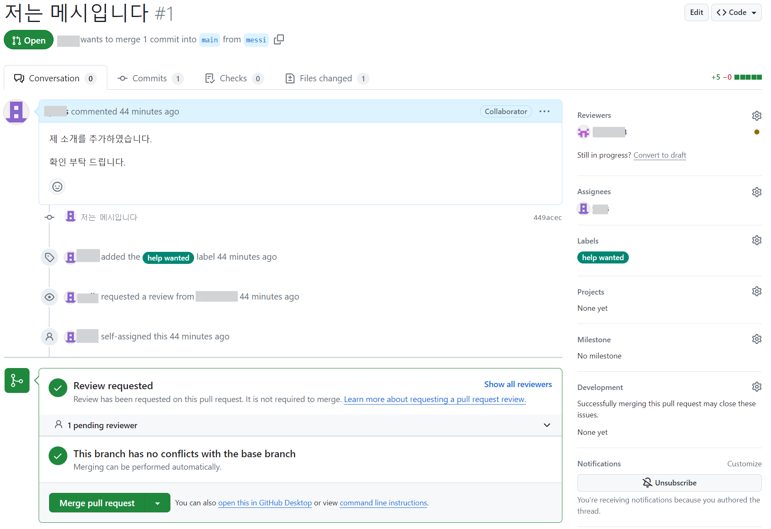
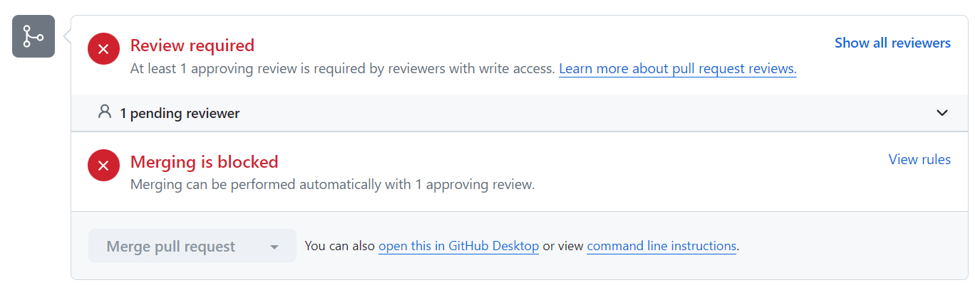
Pull request 생성(요청자)
pull request를 요청한 사용자의 화면
reviewer가 승인하지 않은 상태

Slide 37
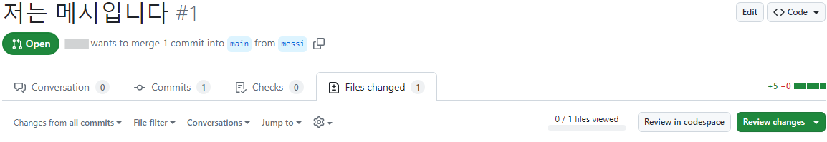
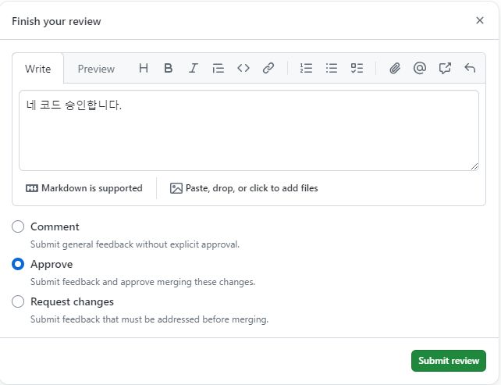
review 등록(리뷰어)
reviewer 화면
Comment : 단순히 코멘트만 남김
Approve : 변경사항 적용 승인
Request changes : 변경을 다시 요청(거부)

Slide 38
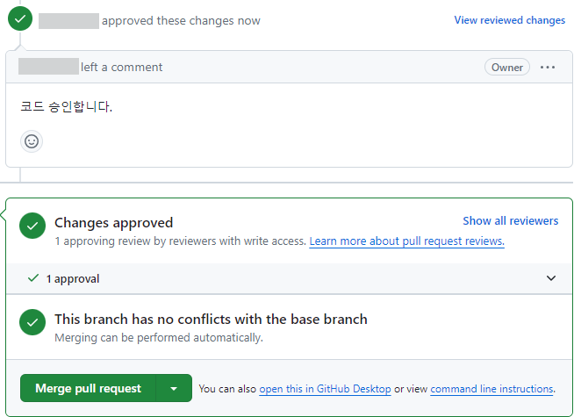
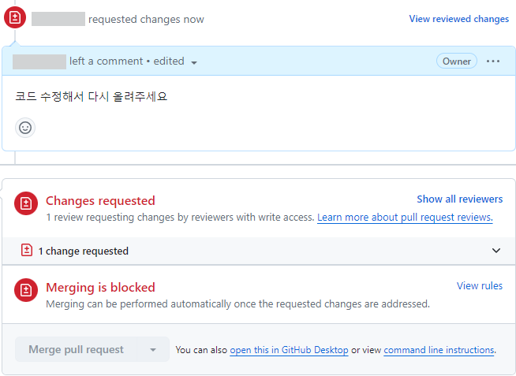
review 등록
승인 완료
승인 거부

Slide 39
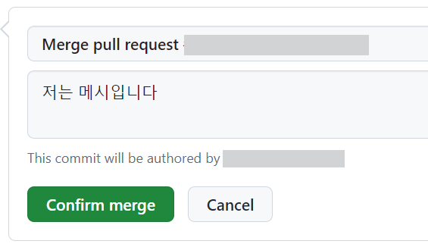
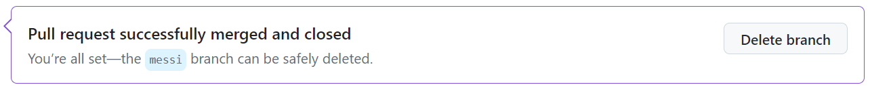
Pull request 완료
Merge pull request 버튼 클릭을 하면
Confirm merge 버튼이 나타남
병합한 브랜치는 삭제

Slide 40
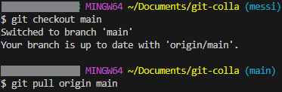
Pull request 완료
pull reques는 github에서 작업을 하였기 때문에 로컬저장소의 main 브랜치에는 반영되지 않았음
pull request가 완료 되면 로컬저장소 main 브랜치 이동 후 pull을 실행해서 코드를 최신화 해야함(매.우.중.요)
팀원이 여러명이라면 병합을 모두 진행한 후 팀원들 모두 pull해야함

Slide 41
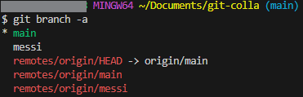

Pull request 완료
현재 로컬저장소의 브랜치 목록을 조회하면 브랜치가 삭제가 안된 상태
로컬저장소는 git branch –d 브랜치명으로 삭제하면 됨
풀 리퀘스트 머지 후 삭제한 브랜치는 git push origin –d 브랜치명으로 삭제가 될 수 없음. 이미 삭제한 상태이기 때문
이때는 git fetch –p origin 명령어로 원격저장소의 브랜치를 동기화 시켜주면 됨.
Notes:
git fetch –p origin
👉 원격 저장소(origin)의 최신 브랜치 목록을 로컬에 동기화하고, 👉 더 이상 존재하지 않는(삭제된) 원격 브랜치 정보를 로컬에서 정리(삭제) 해줍니다.
-p는 --prune의 줄임말로,
“원격 저장소에서 삭제된 브랜치들을 내 로컬에서도 자동 정리해줘!” 라는 뜻입니다.

Slide 42
4. Pull request 충돌

Slide 43
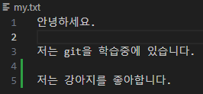
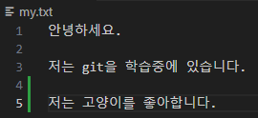
Pull request 충돌
충돌은 두명 이상의 개발자가 Git에 작업한 같은 파일의 같은 부분을 수정할때 생김
이전시간에 실습했던 충돌 상태 다시 구현
pull request로 병합하기
현재 main브랜치에서 dog, cat브랜치 생성
dog브랜치 이동 후 my.txt 파일을 수정한뒤 git에 올리기
pull request를 이용하여 main브랜치에서 dog브랜치 병합(dog브랜치 삭제)
병합 완료 후 cat브랜치로 이동
cat브랜치에서 my.txt파일을 수정한뒤 git에 올리기
pull request를 이용하여 main브랜치에서 cat브랜치 병합 시도
Notes:
여기서 rule은 잠시 disabled해도됨

Slide 44
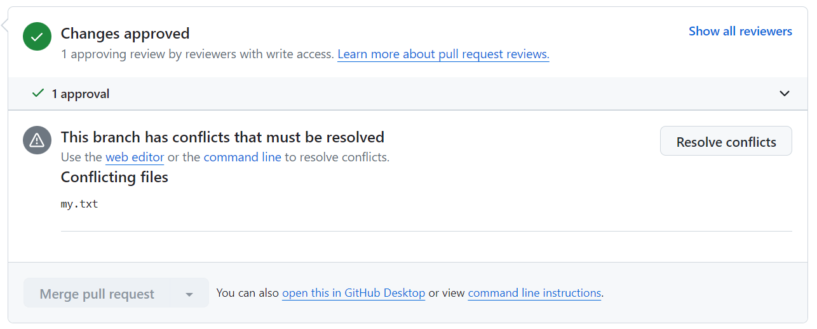
Pull request 충돌
충돌때문에 병합을 자동으로 처리하지 못함
간단한 해결 같은 경우 github에서 해결이 가능

Slide 45
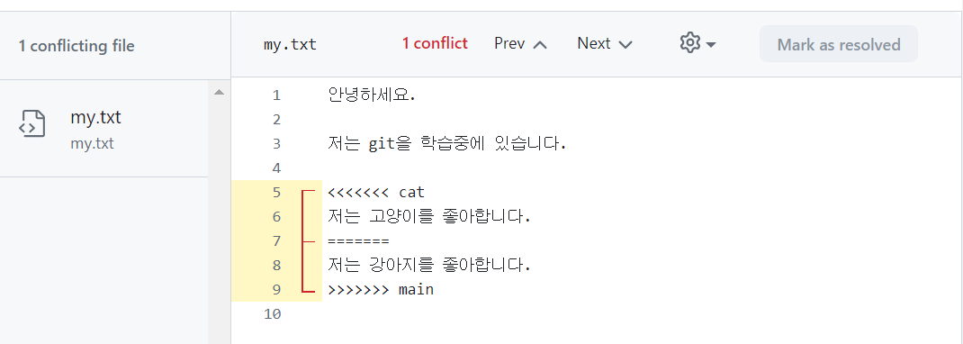
Pull request 충돌 해결하기
충돌개수
충돌이 여러 개 일경우 화살표를 이용하여 이동
병합을 시도한 브랜치
기준이 되는 브랜치
>>>>>, <<<<<, ===== 을 지워서 코드수정
충돌을 모두 해결 후 Mark as resolved 버튼 클릭

Slide 46
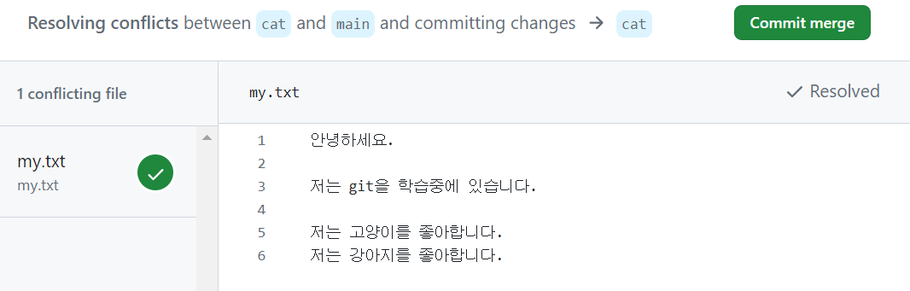
Pull request 충돌 해결하기
충돌이 해결되면 Commit merge 버튼이 활성화됨
이후 작업은 pull request merge와 동일

Slide 47
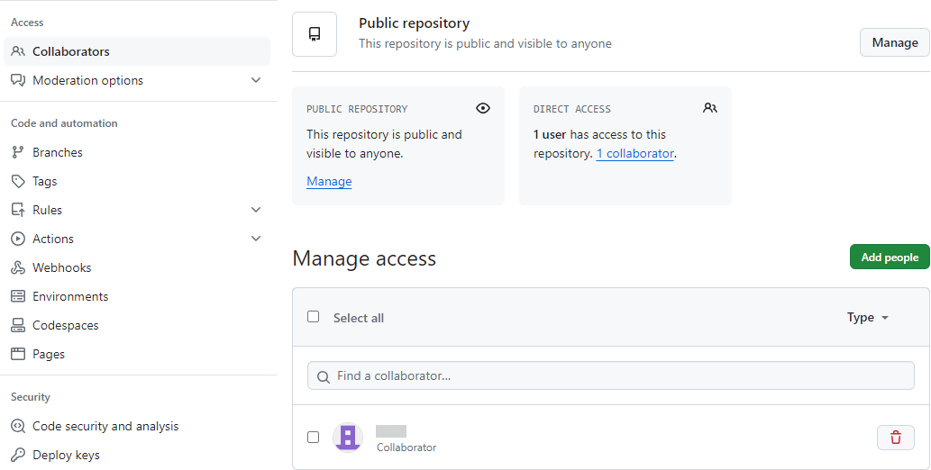
협력자 삭제하기
Settings -> Collaborators 에서 권한 삭제

Slide 48
5. 원격저장소 복제 (fork 추가 내용)

Slide 49
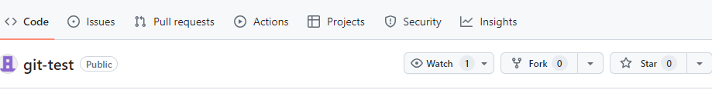
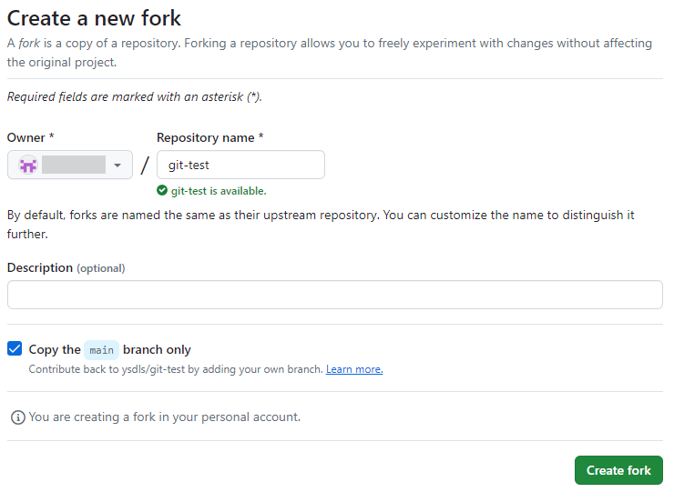

원본저장소 복제하기
복제를 하려는 원본 원격저장소 Git 주소로 이동
Fork클릭
복제가 완료된 복제 원격저장소에는
forked from 원본 git 저장소 이름이 적혀있음
복제 원격저장소 생성
Notes:
=> 학생들한테 내 깃 저장소 주소 알려주기

Slide 50
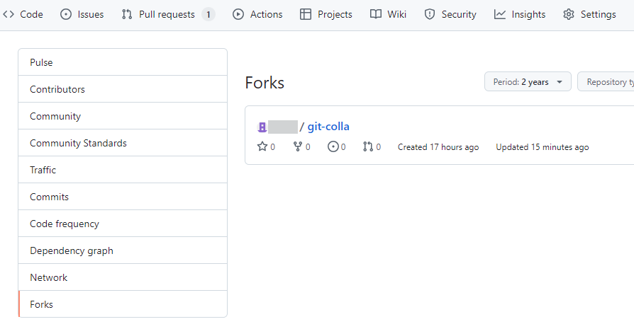
원본저장소에 fork확인하기
원본 원격저장소의 Insights -> Forks 에 접근하면 누가 fork를 했고 update를 진행했는지 확인 가능

Slide 51
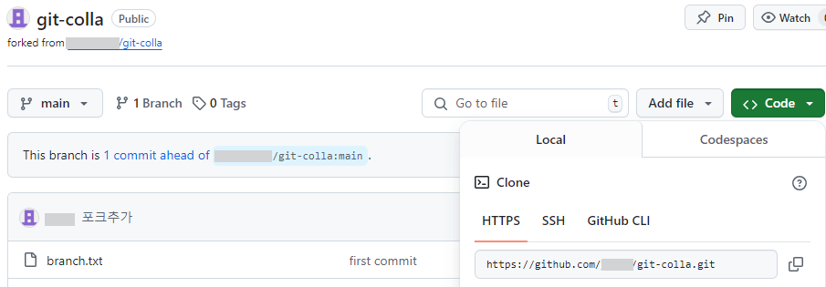
복제저장소 clone
복제한 원격저장소를 git clone을 이용하여 로컬저장소로 코드를 가져옴
내 github로 가져온 복제 원격저장소

Slide 52
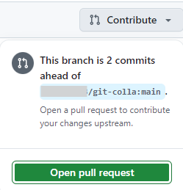
복제저장소 Pull request
복제한 원격저장소에 본인이름.txt파일 생성 후 푸쉬
복제 원격저장소의 Contribute 또는 메뉴의 Pull request 접속

Slide 53
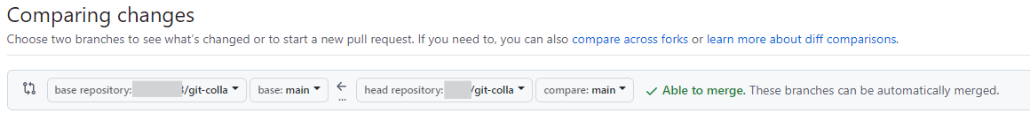
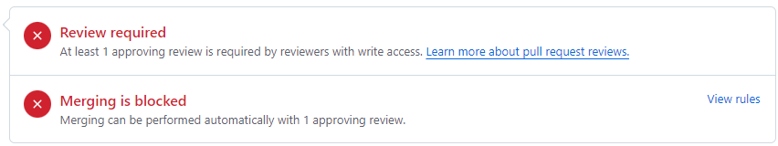
복제저장소 Pull request
원본 원격저장소와 복제한 원격저장소를 비교
원본 원격저장소의 브랜치 규칙이 reviewer가 승인을 해야하므로 복제 원격저장소는 위와 같이 나옴

Slide 54
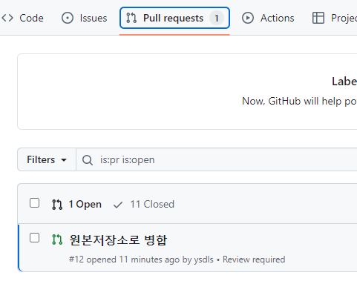
원본저장소에서 Pull request
원본 원격저장소의 Pull requests에 접근하여 요청한 pull request를 클릭
이후 작업은 pull request merge하는 것과 동일

Slide 55
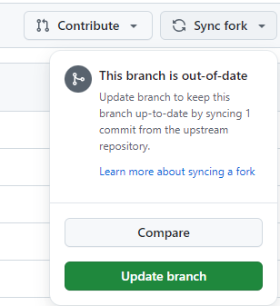
복제저장소 동기화
원본 원격저장소에서 병합을 모두 완료하면 복제 원격저장소에 Sync fork에 Update branch가 활성화 됨

Slide 56
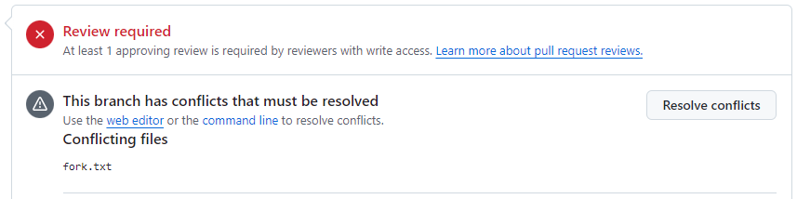
복제저장소 충돌
복제 원격저장소에서 충돌이 날 경우에도 pull request에서 했었던것 처럼
충돌을 해결 후 진행하면 됨

Slide 57
복.습.철.저

Slide 58
수고하셨습니다

